Slide 1
English around us
Presentation author: Joanna Paśka

Slide 2
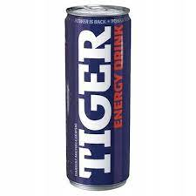
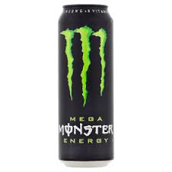
We can find English almost everywhere today.
For example, we can see a lot of things at the shop:
(Energy drink) Tiger – tygrys;
(Energy drink) Monster – potwór;

Slide 3
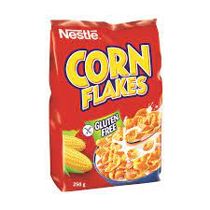
We can find English almost everywhere today. (pt.2)
(Candy bar) Lion – lew;
(Cereal) CornFlakes – corn = kukurydza/kukurydziane, flakes = płatki;

Slide 4
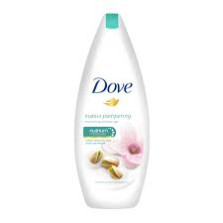
There’s also English in cosmetics.
(Shampoo) Head&Shouders – Głowa i Ramiona;
(Caring cream) Dove – Gołębica;

Slide 5
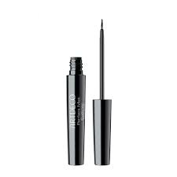
There’s also English in cosmetics.
Things to make makeup:
eyeliner – eye = oko line = kreska/eyeliner (nie ma dosłownego polskiego odpowiednika);

Slide 6
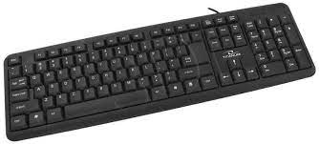
English is even on casual keyboard.
Enter – wprowadź/wejdź;
Backspace – poprzednie miejsce (dosłownie)/cofnij;
Escape – wyjdź;
Space (spacja) – miejsce/przerwa;
Delete – usuń;
PrintScreen – zrzut ekranu/druk ekranu (dosłownie);

Slide 7
Thank you for watching!

